Slide 1

HTML5
CyberSoft Academy - CyberSoft.edu.vn - MyClass.vn

Slide 2
MỤC TIÊU
HTML5 là gì, Tại sao nên dung HTML5?
Chuyển từ HTML4 sang HTML5
Hiểu các tính năng mới của HTML5
Dàn layout với HTML5
CyberSoft Academy - CyberSoft.edu.vn - MyClass.vn

Slide 3
Giới thiệu về HTML5
HTML5 là một chuẩn mới và là thế hệ tiếp theo của HTML
Giảm thiểu nhu cầu dung plugin bên ngoài.
Cách khai báo ngắn gọn và đơn giản hơn HTML4
Tính năng mới:
Tags mới: semantic elements, attributes của form, graphic elements, multimedia elements
APIs: geolocation, drag và drop, local storage,… (thông qua javascript)
CyberSoft Academy - CyberSoft.edu.vn - MyClass.vn

Slide 4

BROWSER SUPPORT
Các trình diện mới hỗ trợ html5.
Trình duyệt cũ sẽ bị lỗi “Unknown Element”.
Dùng đoạn mã:
CyberSoft Academy - CyberSoft.edu.vn - MyClass.vn

Slide 5
HTML5Shiv
Trình Duyệt IE 8 trở xuống không cho phép định dạng các unknown Elements.
Không thể sử dụng các thẻ ngữ nghĩa ở IE8 trở xuống.
HTML5Shiv là một file javascript và được đặt trong thẻ <head>.
CyberSoft Academy - CyberSoft.edu.vn - MyClass.vn

Slide 6
HTML5Shiv
Link Download : https://oss.maxcdn.com/libs/html5shiv/3.7.0/html5shiv.js
<!--[if lt IE 9]> <script src="/js/html5shiv.js"></script> <![endif]-->
Cdn :
<!--[if lt IE 9]> <script src="https://oss.maxcdn.com/libs/html5shiv/3.7.0/html5shiv.js"></script> <![endif]-->
CyberSoft Academy - CyberSoft.edu.vn - MyClass.vn

Slide 7
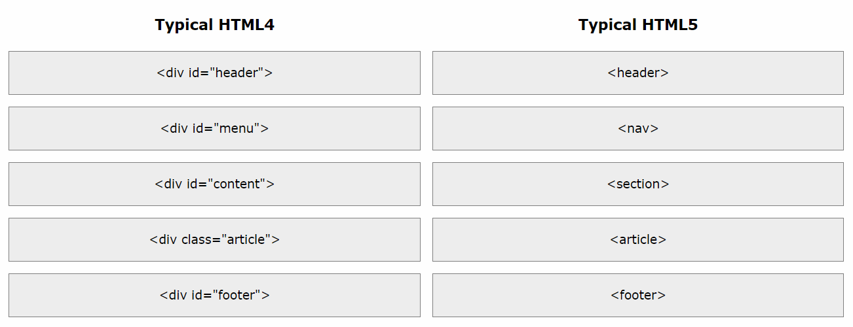
Từ HTML4 sang HTML5
Sử dụng các thẻ ngữ nghĩa thay cho div (kèm id và class)
CyberSoft Academy - CyberSoft.edu.vn - MyClass.vn

Slide 8
Từ HTML4 sang HTML5
DOCTYPE
HTML4: <!DOCTYPE HTML PUBLIC "-//W3C//DTD HTML 4.01 Transitional//EN" "http://www.w3.org/TR/html4/loose.dtd">
HTML5: <!DOCTYPE html>
ENCODING
HTML4: <meta http-equiv="Content-Type" content="text/html;charset=utf-8">
HTML5: <meta charset="utf-8">
CyberSoft Academy - CyberSoft.edu.vn - MyClass.vn

Slide 9

Dàn layout chuẩn HTML5
CyberSoft Academy - CyberSoft.edu.vn - MyClass.vn

Slide 10
Yêu cầu của layout
Tạo cấu trúc file HTML theo chuẩn HTML5
Hiểu cách chuyển đổi từ HTML4 sang HTML5
Sử dung các tính năng mới của HTML5 :
Dùng thẻ ngữ nghĩa để phân chia bố cục cho trang web
Dùng thẻ <audio> lồng nhạc nền cho trang web.
Dùng thẻ <video> để lồng video vào trang web.
Dùng thẻ <iframe> để chèn video từ youtube vào trang web.
Tìm hiểu các thuộc tính mới của form, các loại type mới : email, date...
CyberSoft Academy - CyberSoft.edu.vn - MyClass.vn

Slide 11
Tiến hành dàn layout
CyberSoft Academy - CyberSoft.edu.vn - MyClass.vn

Slide 12
Review các kiến thức về HTML5
CyberSoft Academy - CyberSoft.edu.vn - MyClass.vn

Slide 13
HTML5 SUPPORT
CyberSoft Academy - CyberSoft.edu.vn - MyClass.vn

Slide 14
MULTIMEDIA ELEMENTS
CyberSoft Academy - CyberSoft.edu.vn - MyClass.vn

Slide 15
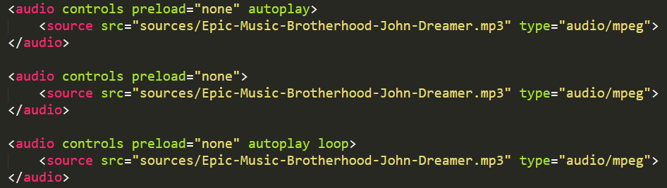
<audio>
Thêm âm thanh (audio) cho trang web
CyberSoft Academy - CyberSoft.edu.vn - MyClass.vn
Notes:
Before HTML5, audio files could only be played in a browser with a plug-in (like flash).

Slide 16
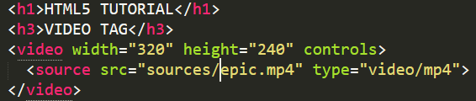
<video>
Thêm video cho trang web
CyberSoft Academy - CyberSoft.edu.vn - MyClass.vn
Notes:
Before HTML5, audio files could only be played in a browser with a plug-in (like flash).

Slide 17
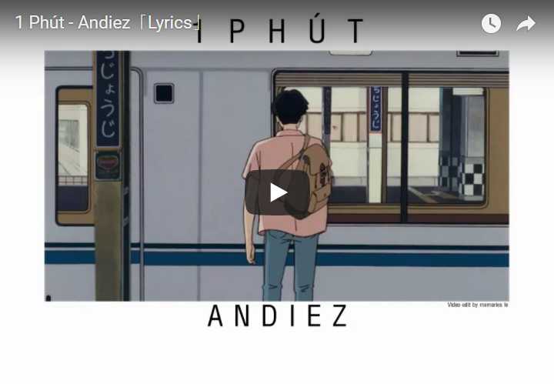
<iframe>
Nhúng video vào trang web (từ youtube)
CyberSoft Academy - CyberSoft.edu.vn - MyClass.vn

Slide 18
HTML5 FORM
Attributes mới
CyberSoft Academy - CyberSoft.edu.vn - MyClass.vn

Slide 19
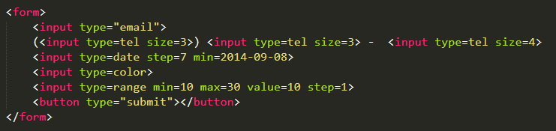
NEW TYPE
HTML5 cùng cấp nhiều types cho input: email, date, range, color,… tùy theo mục đích sử dụng
Các types có kèm theo validation
CyberSoft Academy - CyberSoft.edu.vn - MyClass.vn

Slide 20
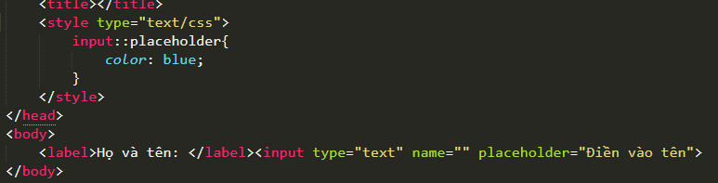
PLACEHOLDER
Thuộc tính placeholder là thuộc tính mới trong html5
Tạo phần chữ chìm trong input
Set thuộc tính CSS cho placeholder → input::placeholder
CyberSoft Academy - CyberSoft.edu.vn - MyClass.vn

Slide 21
AUTOFOCUS
Con trỏ chuột tự động nằm ở khung input mà ko cần trỏ chuột vào
CyberSoft Academy - CyberSoft.edu.vn - MyClass.vn

Slide 22

MAXLENGTH và MINLENGTH
Số ký tự tối đa được phép điền
Maxlength cho textxera
Maxlength cho input
CyberSoft Academy - CyberSoft.edu.vn - MyClass.vn

Slide 23
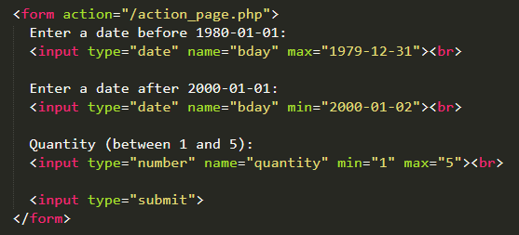
MIN & MAX
Set GTNN và GTLN cho input

Slide 24
SEMANTIC ELEMENTS
CyberSoft Academy - CyberSoft.edu.vn - MyClass.vn

Slide 25
THẺ NGỮ NGHĨA
HTML4 sử dụng div id/class cho các thẻ cơ bản: header, content, footer….
HTML5 dung các thẻ ngữ nghĩa:<header>,<footer>,..do đó dễ xác định được nội dung trang web
Để các công cụ tìm kiếm có thể tìm đúng được nội dung được hiển thị trên web, tránh lạm dụng thẻ <div>
CyberSoft Academy - CyberSoft.edu.vn - MyClass.vn

Slide 26
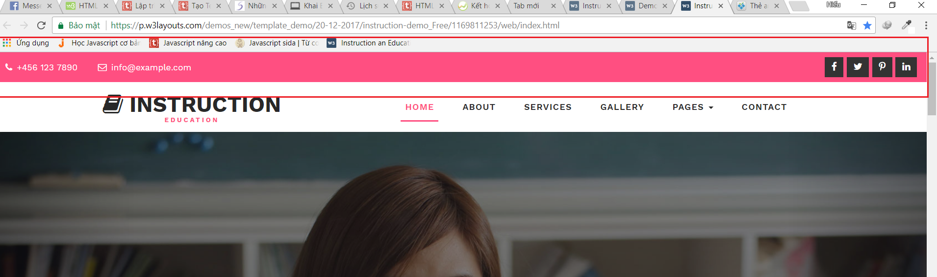
<header>
Header trang web
Định nghĩa header cho một section trang web,section, article….
CyberSoft Academy - CyberSoft.edu.vn - MyClass.vn

Slide 27
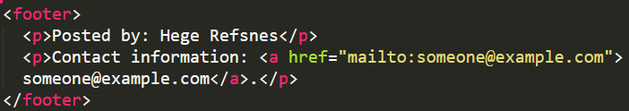

<footer>
Định nghĩa footer cho một section hoặc cho một trang
Chứa thông tin: tác giả, copyright information, điều kiện sử dụng, thông tin liên hệ, form liên hệ…
CyberSoft Academy - CyberSoft.edu.vn - MyClass.vn

Slide 28
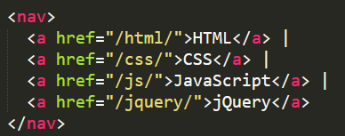

<nav>
Định nghĩa thanh navigation
CyberSoft Academy - CyberSoft.edu.vn - MyClass.vn
Notes:
Notice that NOT all links of a document should be inside a <nav> element. The <nav> element is intended only for major block of navigation links.

Slide 29

<section>
Định nghĩa các section:
Chia nội dung trang web thành nhiều khu vực chính. Mỗi khu vực chính sẽ là một section.
Mỗi section sẽ chứa nhiều nội dung liên quan với nhau.
Cách dùng giống như thẻ div…Có thể them id, class…
CyberSoft Academy - CyberSoft.edu.vn - MyClass.vn

Slide 30
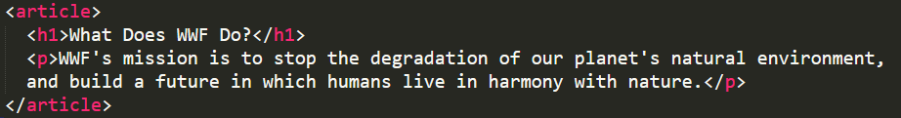
<article>
Chứa các nội dung độc lập,khép kín với phần còn lại của trang web.
Người dung có thể đọc nội dung bên trong article mà không cần quan tâm tới các phần khác
Ví dụ: một bài viết, bài báo, bình luận, tin tức, sự kiện….
CyberSoft Academy - CyberSoft.edu.vn - MyClass.vn
Notes:
So, on the Internet, you will find HTML pages with <section> elements containing <article> elements, and <article> elements containing <sections> elements.
You will also find pages with <section> elements containing <section> elements, and <article> elements containing <article> elements.
Example for a newspaper: The sport articles in the sport section, may have a technical section in each article.

Slide 31
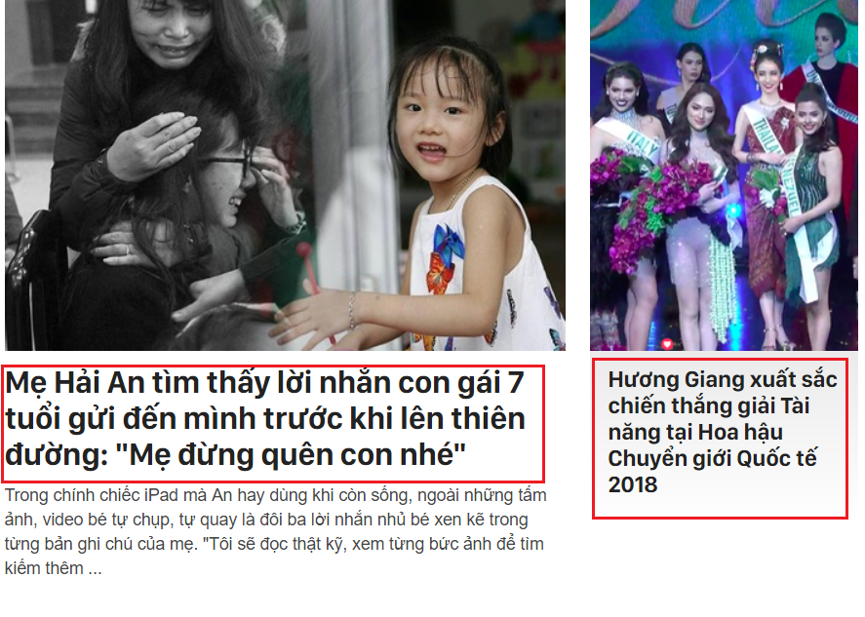
<article>
Định nghĩa header cho một article….
Header article
CyberSoft Academy - CyberSoft.edu.vn - MyClass.vn

Slide 32
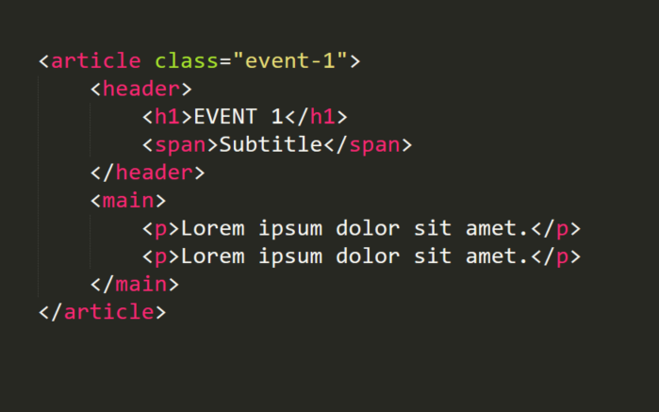
<header>
Ví dụ sử dụng <header> cho <article>
CyberSoft Academy - CyberSoft.edu.vn - MyClass.vn

Slide 33
<section> và <article>
Section được dung để chia bố cục cho trang web. Vd: Mỗi trang có bao nhiêu section chính, trong section chính có bao nhiêu section con..
Article chỉ nên dung cho các bài viết ,bài báo, bình luận và nên được đặt bên trong section…
CyberSoft Academy - CyberSoft.edu.vn - MyClass.vn
Notes:
So, on the Internet, you will find HTML pages with <section> elements containing <article> elements, and <article> elements containing <sections> elements.
You will also find pages with <section> elements containing <section> elements, and <article> elements containing <article> elements.
Example for a newspaper: The sport articles in the sport section, may have a technical section in each article.

Slide 34
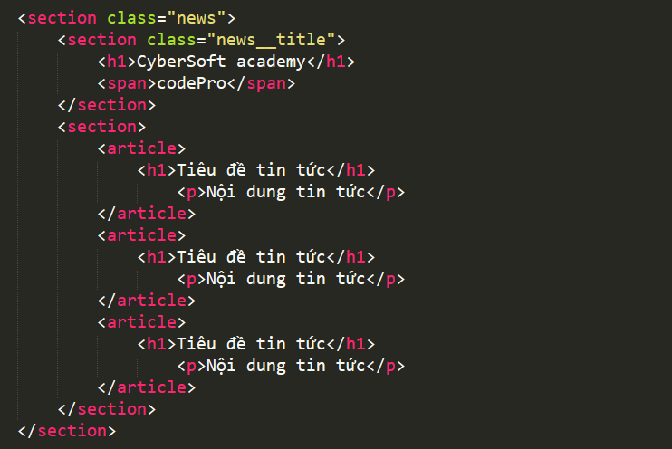
<section> và <article>
CyberSoft Academy - CyberSoft.edu.vn - MyClass.vn
Notes:
So, on the Internet, you will find HTML pages with <section> elements containing <article> elements, and <article> elements containing <sections> elements.
You will also find pages with <section> elements containing <section> elements, and <article> elements containing <article> elements.
Example for a newspaper: The sport articles in the sport section, may have a technical section in each article.

Slide 35
Các kiến thức khác về HTML5
CyberSoft Academy - CyberSoft.edu.vn - MyClass.vn
Notes:
So, on the Internet, you will find HTML pages with <section> elements containing <article> elements, and <article> elements containing <sections> elements.
You will also find pages with <section> elements containing <section> elements, and <article> elements containing <article> elements.
Example for a newspaper: The sport articles in the sport section, may have a technical section in each article.

Slide 36
GRAPHIC ELEMENTS
CyberSoft Academy - CyberSoft.edu.vn - MyClass.vn

Slide 37
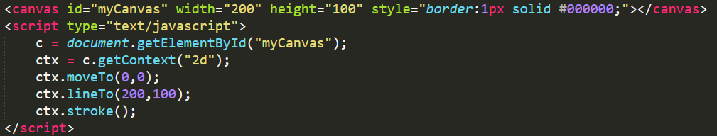
<canvas>
Vẽ hình ảnh thông qua JavaScript.
Hình ảnh: đường thẳng, hình tròn, hình hộp, chữ, hình ảnh,…
CyberSoft Academy - CyberSoft.edu.vn - MyClass.vn

Slide 38
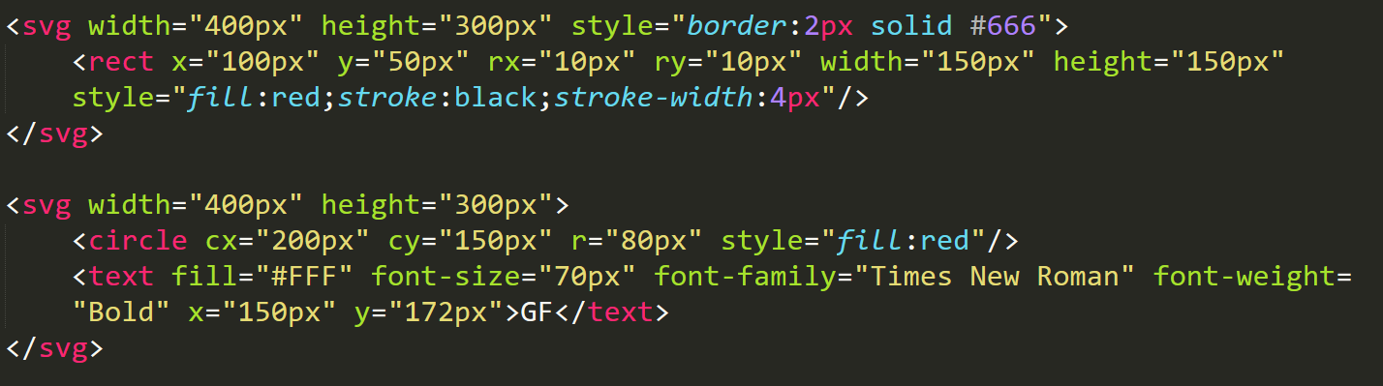
<svg>
SVG viết tắt của Scalable Vector Graphics
Vẽ hình (không thông qua javascript)
CyberSoft Academy - CyberSoft.edu.vn - MyClass.vn

Slide 40
APIs
Geolocation, Drag/drop, Web storage, Web workers, SSE
CyberSoft Academy - CyberSoft.edu.vn - MyClass.vn

Slide 41
WEB STORAGE (local storage)
Browser có thể lưu trữ cục bộ dữ liệu (không cần gửi đến server)
An toàn hơn, lưu trữ cục bộ lượng lớn thông tin, không ảnh hưởng đến hiệu năng/tốc độ.
Bộ nhớ tối thiểu da len toi 5Mb
CyberSoft Academy - CyberSoft.edu.vn - MyClass.vn

Slide 42
CSS Grid Layout và flexbox
CyberSoft Academy - CyberSoft.edu.vn - MyClass.vn

Slide 43

Dàn layout sau :
CyberSoft Academy - CyberSoft.edu.vn - MyClass.vn

Slide 44
Yêu cầu của layout
Tạo cấu trúc file HTML theo chuẩn HTML5
Sử dung các tính năng mới của HTML5
Sử dụng 2 kĩ thuật dàn layout mới : CSS Grid và Flexbox
CyberSoft Academy - CyberSoft.edu.vn - MyClass.vn

Slide 45
CSS Grid Layout
CyberSoft Academy - CyberSoft.edu.vn - MyClass.vn

Slide 46
1) CSS Grid layout là gì ?
Cung cấp một hệ thống lưới cơ bản
Bao gồm các cột và các hàng
Dàn layout dễ hơn mà không phải sự dụng float hay position.
CyberSoft Academy - CyberSoft.edu.vn - MyClass.vn

Slide 47
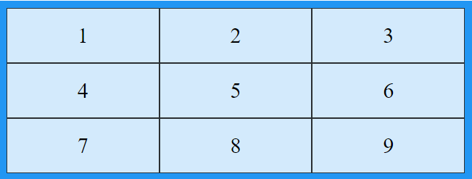
2) Các thành phần chính
Gồm 2 thành phần chính :
Grid Container
Grid Item
Container
Item
CyberSoft Academy - CyberSoft.edu.vn - MyClass.vn

Slide 48
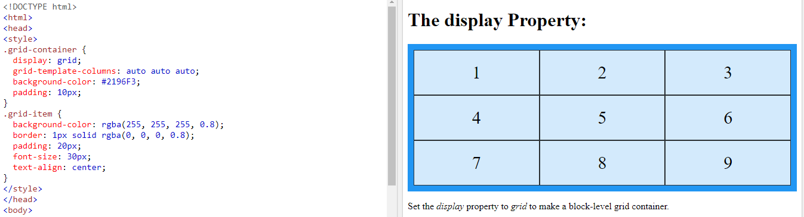
3) Các thuộc tính của phần tử cha
Muốn sử dụng css Grid phải có các thuộc tính :
Display: grid
Grid-template-columns
CyberSoft Academy - CyberSoft.edu.vn - MyClass.vn

Slide 49
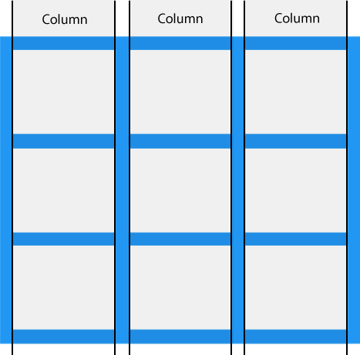
Grid-template-columns
Cú pháp :
Grid-template-columns:[col1] [col2] [col3]…;
Grid-template-columns: repeat(số cột, kích thước);
Đơn vị kích thước ưu tiên dung “fr”
CyberSoft Academy - CyberSoft.edu.vn - MyClass.vn

Slide 50
Grid-template-columns
CyberSoft Academy - CyberSoft.edu.vn - MyClass.vn

Slide 51
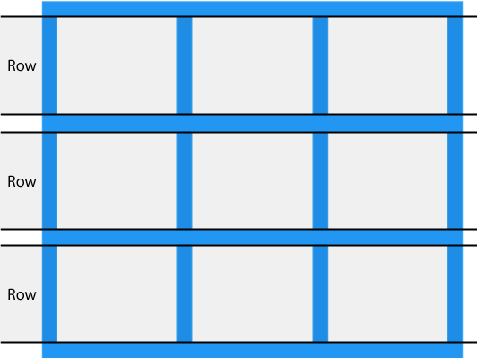
Grid-template-rows
Cú pháp :
Grid-template-rows:[row1] [row2] [row3]…;
Chỉ nên xét khi muốn chỉnh height cho các rows.
CyberSoft Academy - CyberSoft.edu.vn - MyClass.vn

Slide 52
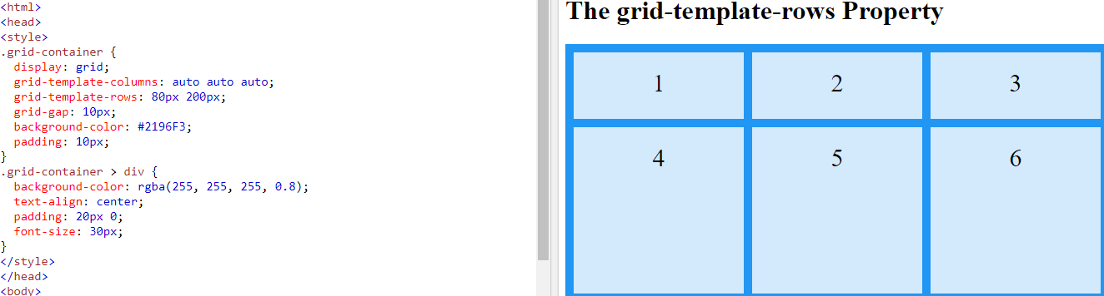
Grid-template-rows
Cú pháp :
Grid-template-rows:[row1] [row2] [row3]…;
Chỉ nên xét khi muốn chỉnh height cho các rows.
CyberSoft Academy - CyberSoft.edu.vn - MyClass.vn

Slide 53
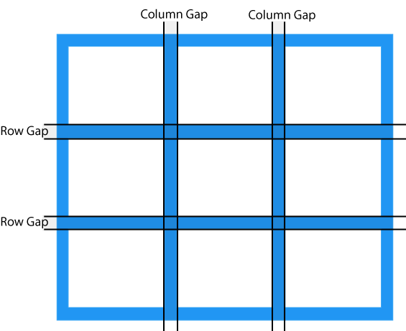
Grid Gaps
Là khoảng cách giữa các cột và các hàng.
Cú pháp :
Grid-column-gap | grid-row-gap | grid-gap : [khoảng cách];
CyberSoft Academy - CyberSoft.edu.vn - MyClass.vn

Slide 54
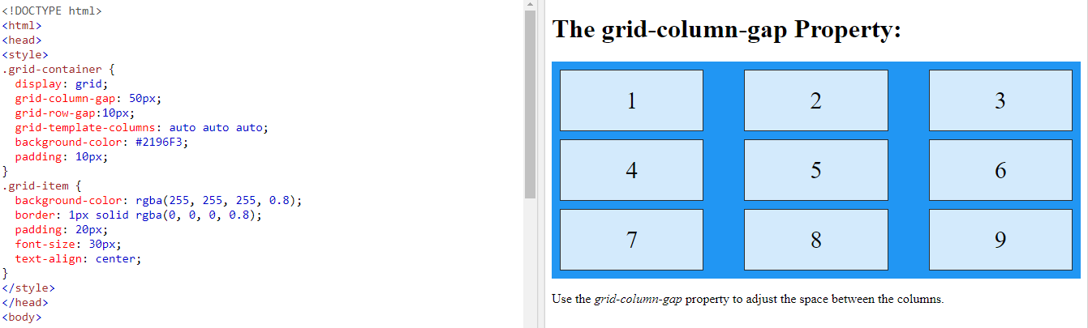
Grid Gaps
CyberSoft Academy - CyberSoft.edu.vn - MyClass.vn

Slide 55
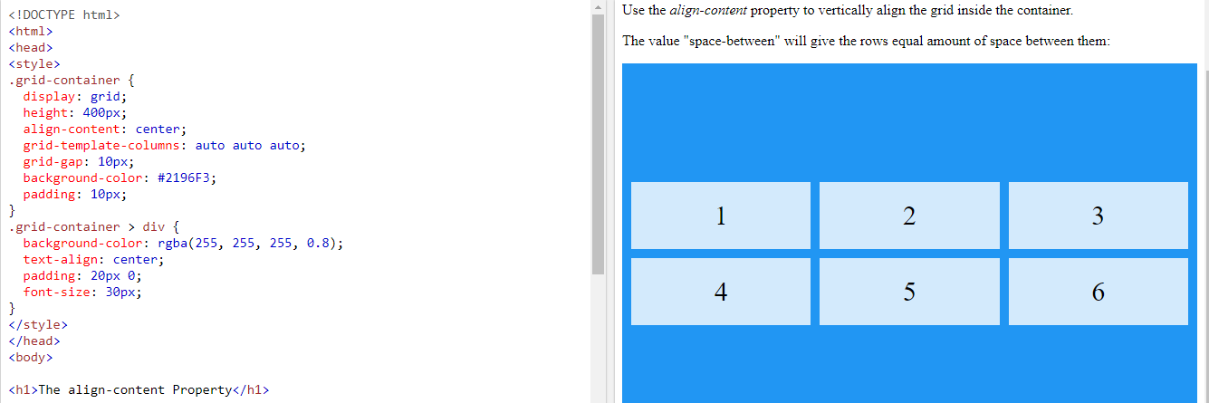
Align content
Giúp căn chỉnh các phần tử bên trong theo chiều dọc
Cú pháp :
align-content: start | end | center | space-between |
space-around;
CyberSoft Academy - CyberSoft.edu.vn - MyClass.vn

Slide 56
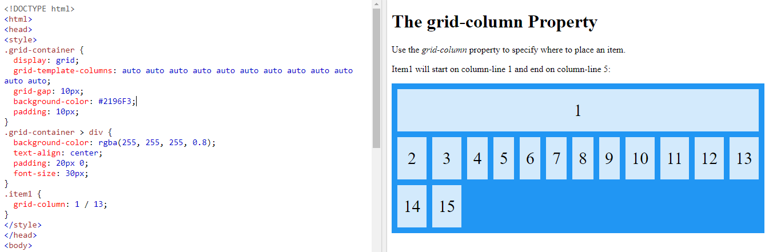
3) Các thuộc tính của phần tử con
Grid-column
Dùng để căn chỉnh kích thước của các phần tử bên trong
Cú pháp:
grid-column: n / m;
CyberSoft Academy - CyberSoft.edu.vn - MyClass.vn

Slide 57
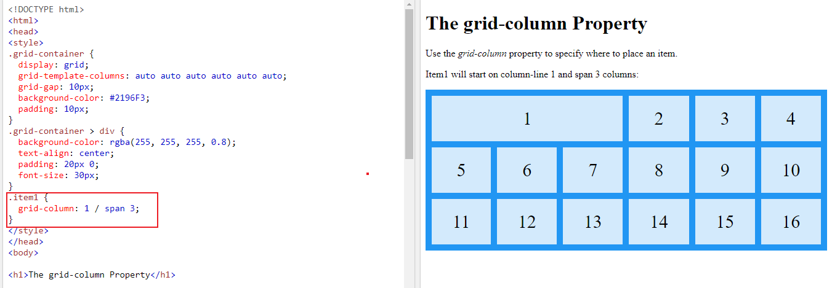
Grid-column
Cú pháp:
grid-column: n / span m;
CyberSoft Academy - CyberSoft.edu.vn - MyClass.vn

Slide 58
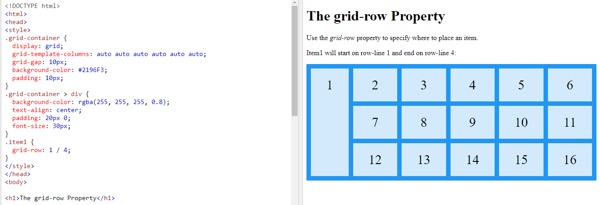
Grid-row
Cú pháp:
grid-row: n / m;
grid-row: n / span m;
CyberSoft Academy - CyberSoft.edu.vn - MyClass.vn

Slide 59
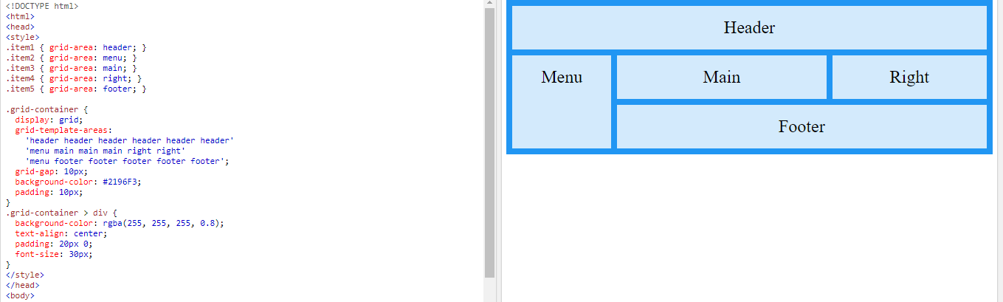
Naming Grid Item
Ta có thể đặt tên cho các grid items để sắp xếp vị trí trong trang
web.
CyberSoft Academy - CyberSoft.edu.vn - MyClass.vn

Slide 60
Flexbox
CyberSoft Academy - CyberSoft.edu.vn - MyClass.vn

Slide 61
1) Flexbox là gì ?
Thay thế cho thuộc tính float và kĩ thuật clear float
Tự cân đối kích thước các phần tử trên mọi thiết bị
Chỉ nên dùng để chia bố cục trong phạm vi nhỏ
CyberSoft Academy - CyberSoft.edu.vn - MyClass.vn

Slide 62
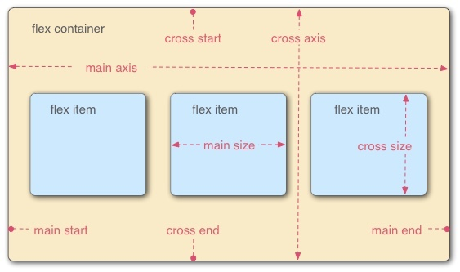
2) Các thành phần trong flexbox
CyberSoft Academy - CyberSoft.edu.vn - MyClass.vn

Slide 63



3) Thuộc tính của flexbox
1) display : flex
CyberSoft Academy - CyberSoft.edu.vn - MyClass.vn

Slide 64



3) Thuộc tính của flexbox
2) flex-direction
CyberSoft Academy - CyberSoft.edu.vn - MyClass.vn

Slide 65


3) Thuộc tính của flexbox
3) flex-wrap
CyberSoft Academy - CyberSoft.edu.vn - MyClass.vn

Slide 66

3) Thuộc tính của flexbox
3) justify-content
CyberSoft Academy - CyberSoft.edu.vn - MyClass.vn

Slide 67
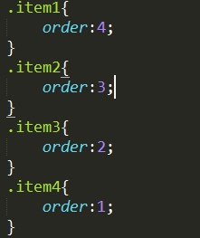
3) Thuộc tính của flexbox
4) Order
CyberSoft Academy - CyberSoft.edu.vn - MyClass.vn

Slide 68

3) Thuộc tính của flexbox
5) flex-grow
CyberSoft Academy - CyberSoft.edu.vn - MyClass.vn

